Slide 1
geolocation devicemotion/deviceorientation

Slide 2
geolocation

Slide 3
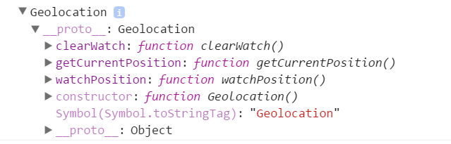
geolocation
window.navigator.geolocation
1、getCurrentPosition() // 获取当前的位置信息
2、watchPosition() // 监视位置变化，和1参数一样
3、clearWatch() // 清除位置监视

Slide 4
1、getCurrentPosition(s, e, p)
success回调 (必须)
error回调
options参数
需要翻墙

Slide 5
// 特别注意，chrome需要在连上vpn的时候才能获取到
var success = function (pos) {
console.log(pos);
};
// 只传一个参数
window.navigator.geolocation.getCurrentPosition(success);

Slide 6
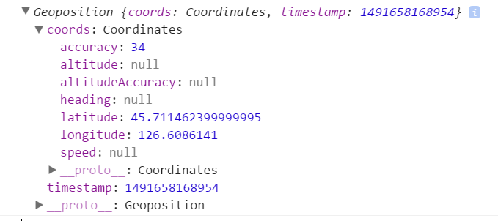
Geoposition对象

Slide 7
Geoposition对象属性
latitude 纬度
longitude 经度
altitude 海拔
accuracy 定位精准度，单位m
altitudeAccuracy 海拔精准度，单位m
heading 方向
speed 速度
https://dev.w3.org/geo/api/spec-source.html#coordinates_interface

Slide 8
PositionError对象
用户拒绝 code = 1
获取不到 code = 2
连接超时 code = 3
https://dev.w3.org/geo/api/spec-source.html#position_error_interface

Slide 9
配置参数
enableHighAccuracy 是否需要高精度位置默认false
timeout 单位ms 请求超时时间 默认infinity
maximumAge 单位ms，watchPosition方法则不停地取用户的地理位置信息，不停地更新用户的位置信息。位置信息过期时间 设置为0就无条件获取新的地理位置信息 默认0
https://dev.w3.org/geo/api/spec-source.html#position_options_interface

Slide 10
watchPosition
var id = geolocation.watchPosition(fu) 用于注册监听器，在设备的地理位置发生改变的时候自动被调用。
参数与 getCurrentPosition 相同
clearWatch(id) 使用 clearWatch 清除监听

Slide 11
devicemotion监听加速度变化
window.addEventListener('devicemotion', function(event){
console.log(event);
});

Slide 12
devicemotion事件所包含的属性
1.accelerationIncludingGravity （包括重心引力,z轴方向加了9.8,在x,y方向上的值两者相同）重力加速度
2.acceleration 重力加速度
（需要陀螺仪支持）
3.rotationRate(alpha, beta, gamma)旋转速率
4.interval // 获取的时间间隔
均为只读属性

Slide 13
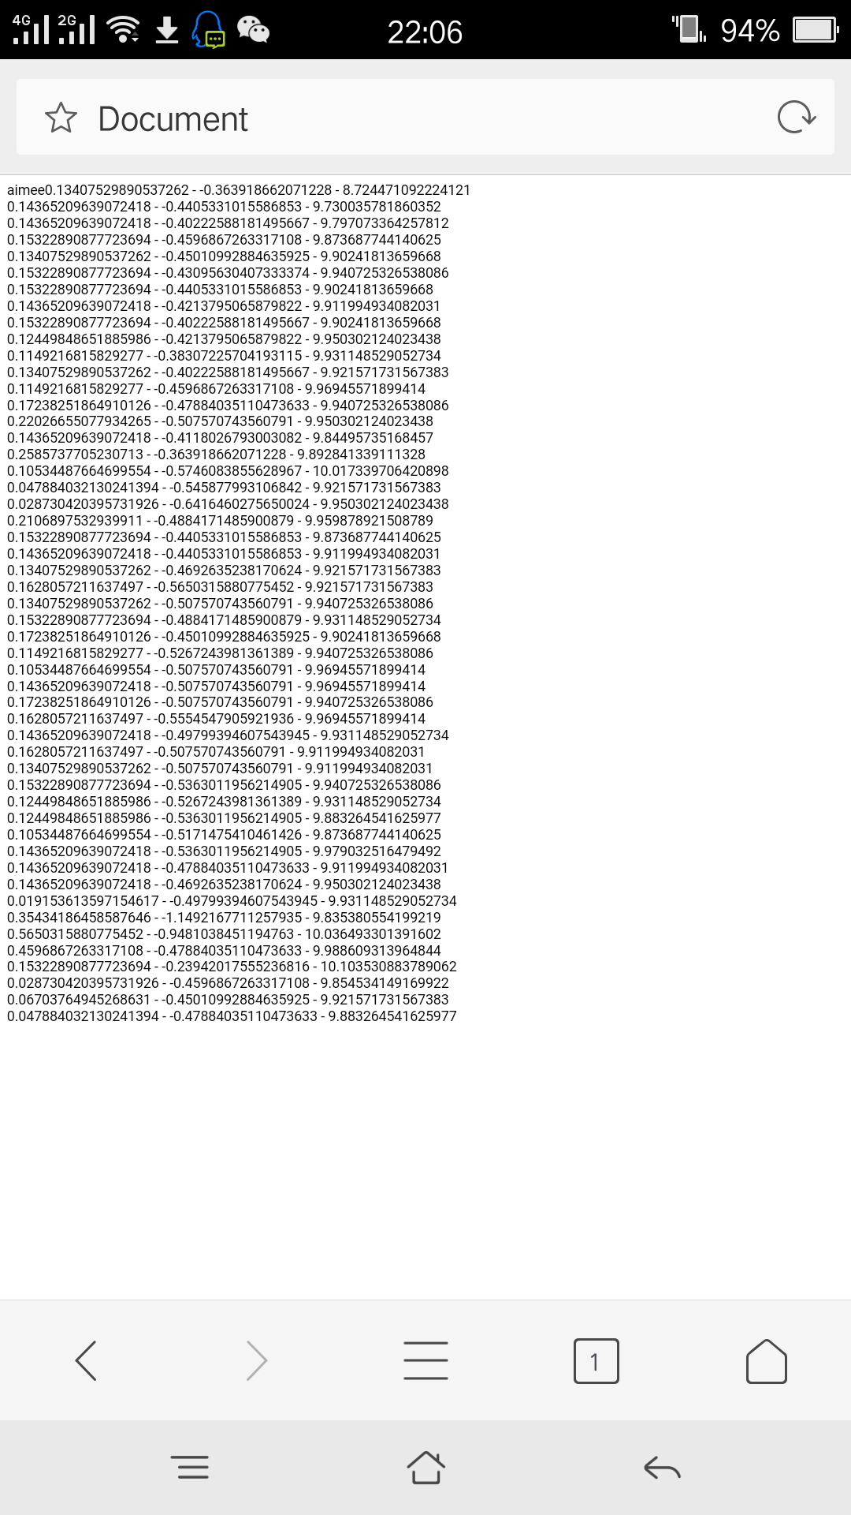
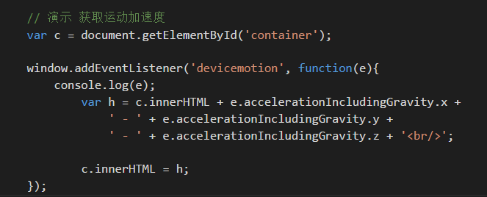

Slide 14
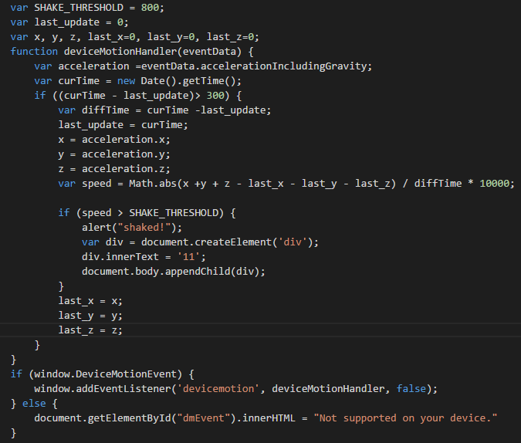
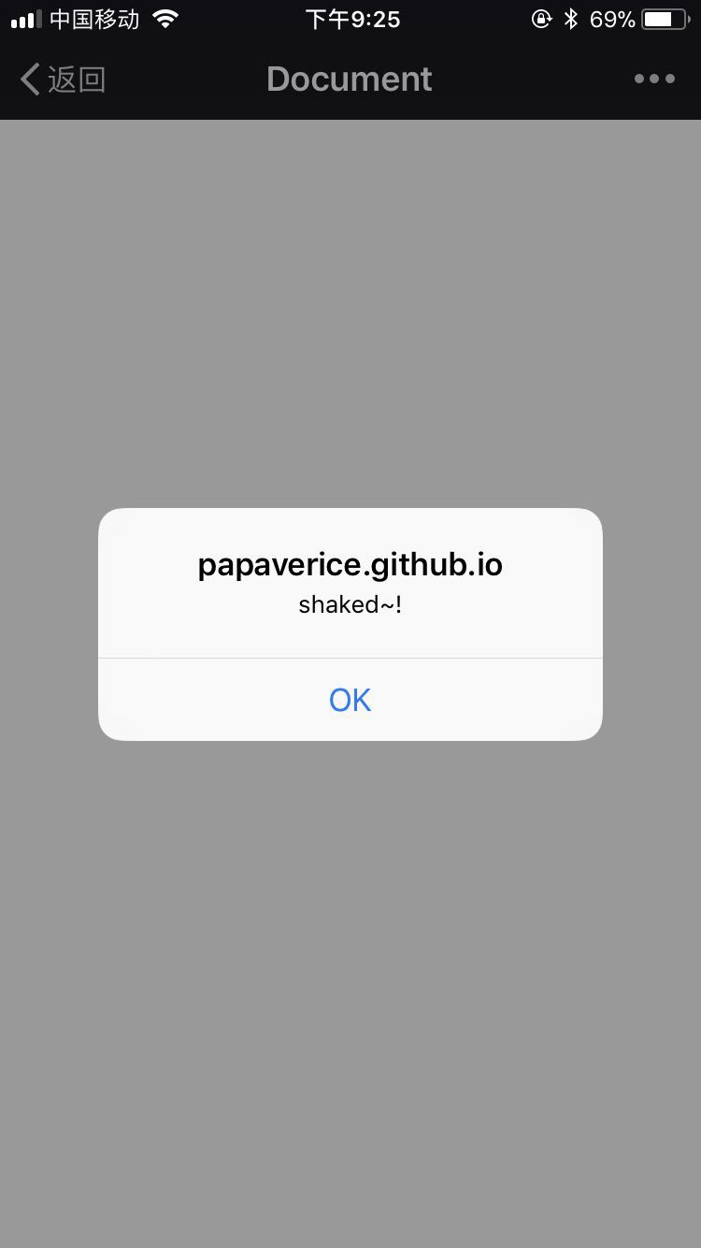
https://papaverice.github.io/html5-lesson4/yaoyiyao.html
摇一摇代码

Slide 15
deviceorientation监听设备在方向上的变化
window.addEventListener(deviceorientation, function(event){
console.log(event);
});

Slide 16
deviceorientation事件所包含的属性
1.alpha 表示设备沿z轴上的旋转角度，范围为0~360。
2.beta 表示设备在x轴上的旋转角度，范围为-180~180。它描述的是设备由前向后旋转的情况。
3.gamma 表示设备在y轴上的旋转角度，范围为-90~90。它描述的是设备由左向右旋转的情况。

Slide 17
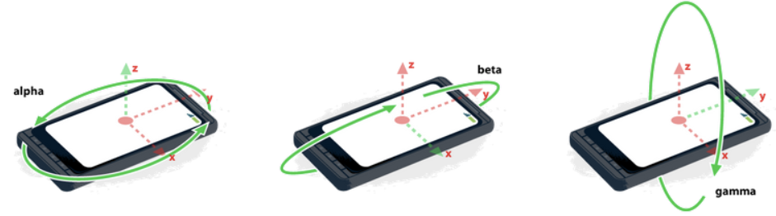

Slide 18
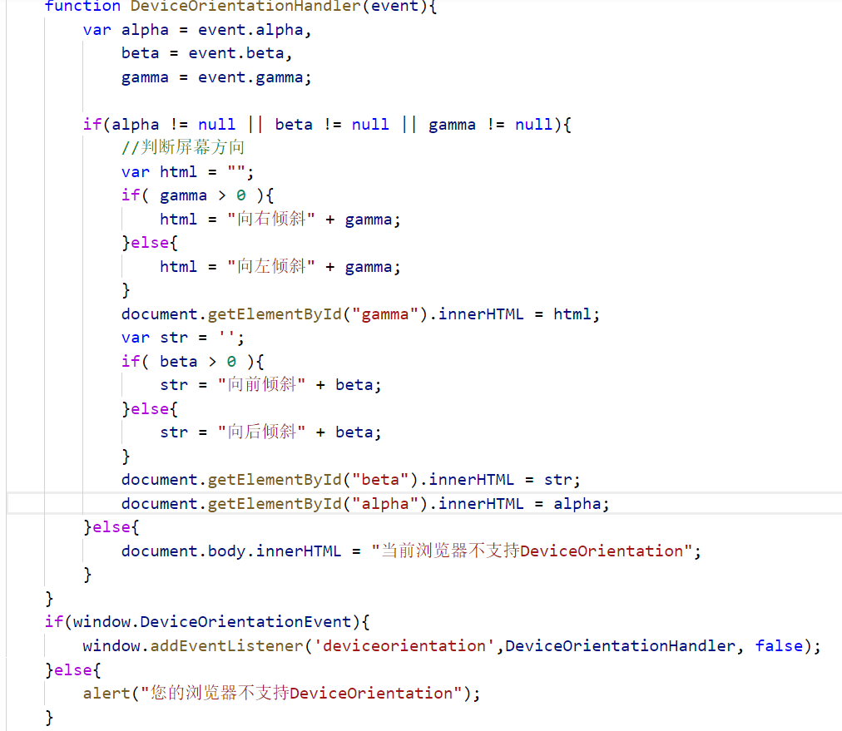
测试代码

Slide 19
4、webkitCompassHeading：与正北方向的角度差值。正北为0度，正东为90度，正南为180度，正西为270度。因为0度是正北，所以叫指北针。
5、webkitCompassAccuracy：指北针的精确度，表示偏差为正负多少度。一般是10。

Slide 20
